Slide 1
«Кристалічні гратки. Атомні, йонні та молекулярні кристали. Залежність фізичних властивостей речовин від типів кристалічних граток»
Підготувала
учитель КЗ КОР
«Боярська спеціальна ЗОШ-інтернат -ІІІ ступенів»
Герасимець О. А.

Slide 2
МЕТА: ознайомитися з поняттям «кристалічна гратка», розглянути типи кристалічних граток, пояснити взаємозв'язок між типом кристалічної гратки та хімічного зв'язку, а також фізичними властивостями речовин

Slide 3
Поміркуємо:
Сила, яка діє між атомами чи йонами і призводить до утворення молекул чи кристалів – це…
Є такі типи хімічного зв’язку: …
Електронегативність – це…
Найбільше значення електронегативності у атома …, найменше -…
Зв’язок між атомами неметалічних елементів з однаковими значеннями електронегативності – це…
Зв’язок між атомами неметалічних елементів з невеликою різницею значень електронегативності – це…
Зв’язок між металами і неметалами – це…
Йони – це…

Slide 4
Що ж таке кристалічна гратка?
кристалічна гратка – це геометрично правильне розташування у просторі у певному порядку структурних частинок речовини.
Точки, в яких розміщені структурні частинки речовини, називаються вузлами кристалічних граток.
Якщо у вузлах кристалічної гратки розміщені окремі молекули, то це … кристалічна гратка.
Якщо у вузлах розміщені окремі атоми – це … кристалічна гратка.
Які ще частинки можуть розміщуватися у вузлах кристалічних граток?

Slide 5
Типи кристалічних граток
Молекулярні, у вузлах яких містяться окремі молекули.
Такі гратки мають, наприклад, усі речовини, що пахнуть, а також вода, оцет, водяна пара, вуглекислий газ.
Атомні, у вузлах яких містяться окремі атоми.
Найяскравішими представниками таких речовин є алмаз і річковий пісок.
Йонні, у вузлах яких знаходяться позитивно і негативно заряджені йони.
Приклад: кухонна сіль, крейда, харчова сода.
Металічні, які притаманні простим речовинам-металам.

Slide 6
Чи існує зв’язок між будовою речовини, тобто, типом кристалічної гратки, і її фізичними властивостями?

Slide 7
Існує. Знаючи тип кристалічної гратки речовини, можна передбачити її фізичні властивості, та навпаки, за фізичними властивостями визначити її будову.

Slide 8
Типи кристалічних граток
Молекулярна гратка
Її мають прості речовини-неметали, кислотні оксиди, кислоти, леткі сполуки з Гідрогеном
Атомна кристалічна гратка
Її має алмаз, пісок, силікатна кислота
Металічна кристалічна гратка
Її мають прості речовини-метали
Йонна кристалічна гратка
Її мають основні та амфотерні оксиди, основи, солі

Slide 9
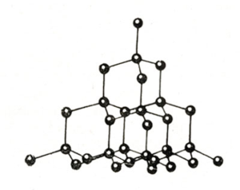
Атомні кристалічні гратки
Частинки, що утворюють гратку – окремі атоми
Характер зв’язку між частинками кристала:
- велике взаємне притягнення атомів;
- ковалентний полярний і неполярний звязки.
Характерні фізичні властивості:
- дуже тверді;
- дуже тугоплавкі;
- нелеткі;
- не розчинні у воді;
- діелектрики або напівпровідники.

Slide 10
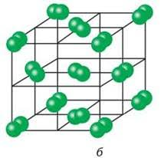
Молекулярні кристалічні гратки
Характер зв’язку між частинками речовини:
- міжмолекулярна взаємодія (сили Ван-дер-Ваальса)
Характерні хімічні властивості:
- легкоплавкість;
- невисока твердість;
- леткість;
- не проводять електричний струм
Частинки, які утворюють гратку – окремі молекули (полярні та неполярні)

Slide 11
Йонна кристалічна гратка
Характер звя’зку між частинками речовини:
велике електростатичне притягання між протилежно зарядженими йонами
Характерні фізичні властивості:
тугоплавкість; нелетючість; твердість; крихкість;
більшість з них розчинна у воді, здатність проводити електричний струм у розчинах та розплавах.
Частинки, які утворюють кристалчну гратку – йони.
Позитивно заряджені – катіони, негативно заряджені – аніони.

Slide 12
Металічна кристалічна гратка
У вузлах таких кристалічних граток знаходяться атоми та йони металу, а між вузлами рухаються вільні електрони. Тип зв’язку – металічний.
Характерні властивості: металічний блиск (тому метали завдяки наявності вільних електронів відбивають світло); висока тепло- та електропровідність, яка зумовлена наявністю усуспільнених електронів, які можуть відносно вільно рухатися; пластичність (ковкість) - здатність набувати форму під дією температури та механічних навантажень.

Slide 13
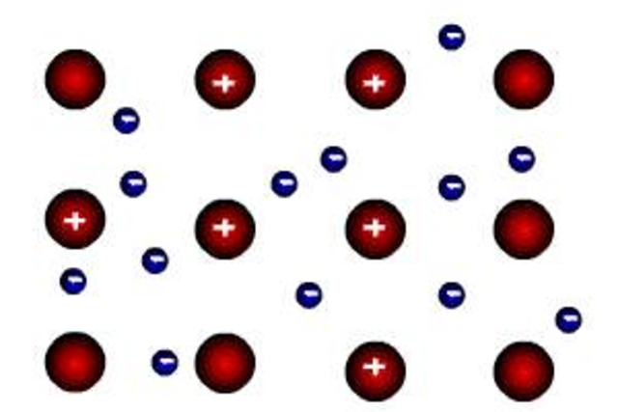
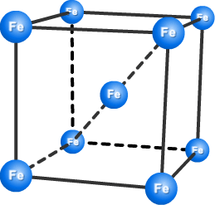
Металічний тип кристалічної гратки мають прості речовини, утворені атомами елементів-металів.

Slide 14
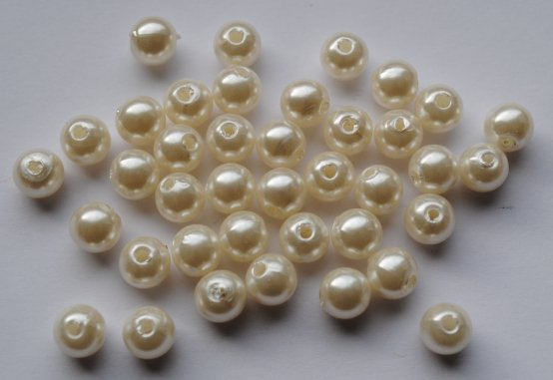
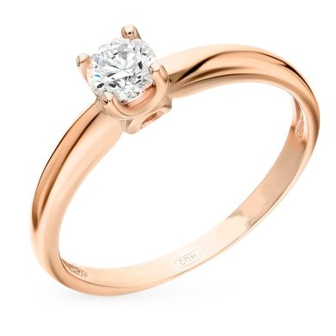
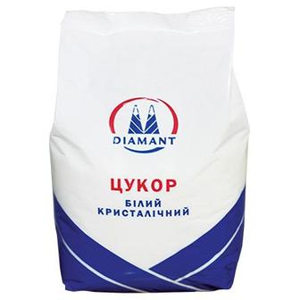
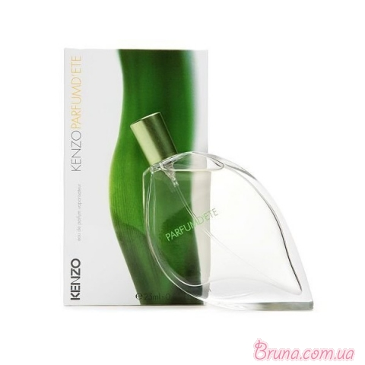
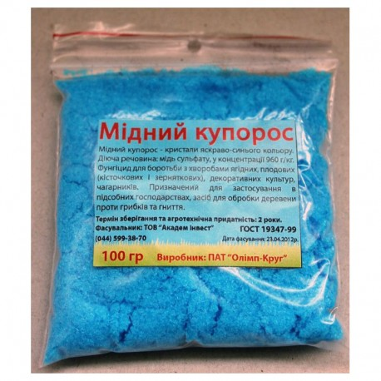
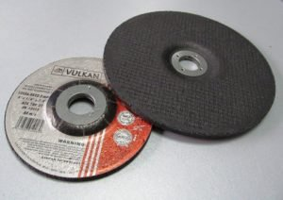
Творче завдання
1. Визначте типи кристалічних граток для речовин, з якими ми стикаємося у побуті:

Slide 15
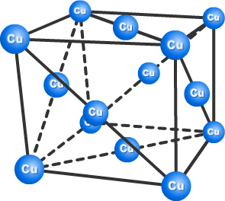
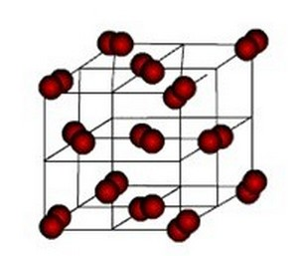
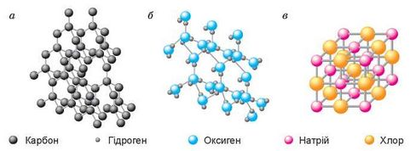
2. Визначте тип кристалічної гратки за малюнком та спрогнозуйте фізичні властивості даних речовин:

Slide 16
Домашнє завдання
Прочитати параграф підручника, виконати письмові завдання після нього.
Придумати казку чи твір-мініатюру, у якій би йшла мова про різні типи кристалічних граток

Slide 17
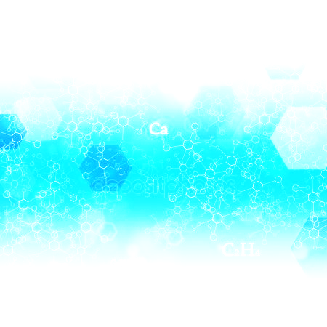
Які у вас є запитання?
Дякую за увагу!

